Slide 1
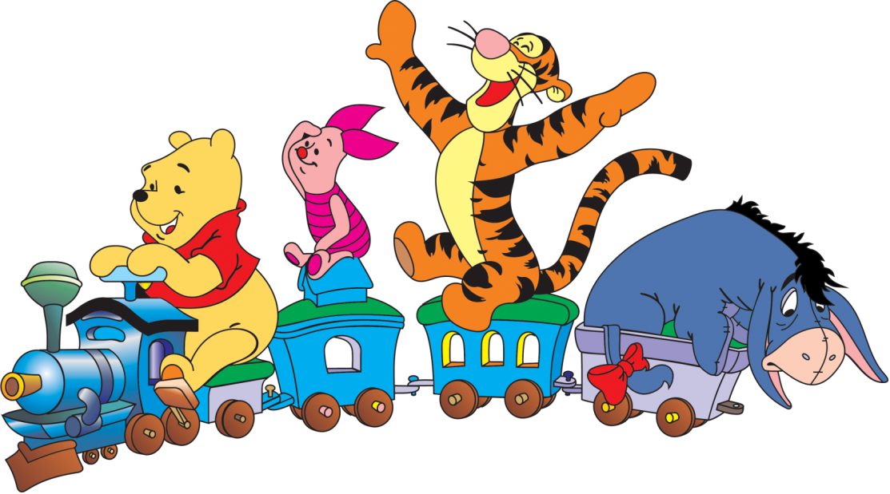
Викторина на тему «Удивительное рядом»
3 этап
2 этап
1 этап

Slide 2
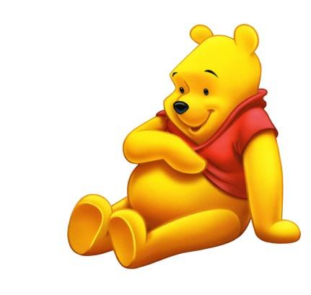
Отгадайте слова, которые совпадают с названиями самых разных
живых существ.
Этапы
30
5
5
5
5
25
20
15
10
5

Slide 3
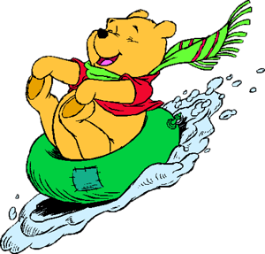
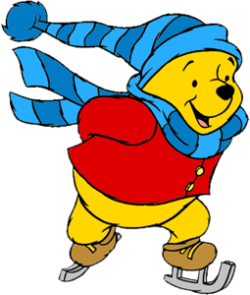
Угадай чей след ?
Этапы
5
10

Slide 4
Характер наш и братьев наших меньших (Закончите фразу)
Этапы
5
10

Slide 5
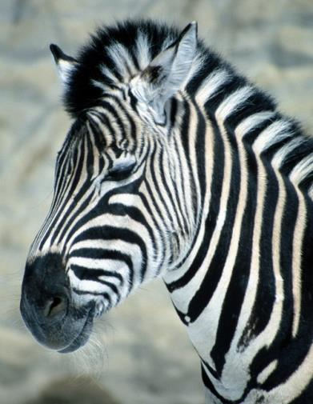
Ответ: Зебра
Пешеходный переход.
Назад

Slide 6
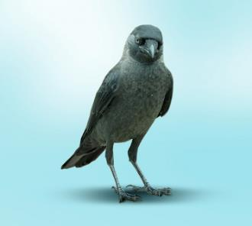
Ответ: Галочка
Пометка на полях тетради или книги в виде схематического изображения летящей птички.
Назад

Slide 7
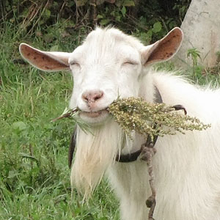
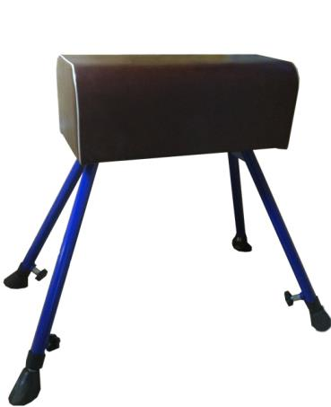
Ответ: Козел
Спортивный снаряд в каждом школьном спортзале для прыганья через него
Назад

Slide 8
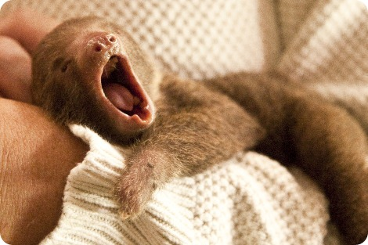
Ответ: Ленивец
То же, что лентяй.
Назад

Slide 9
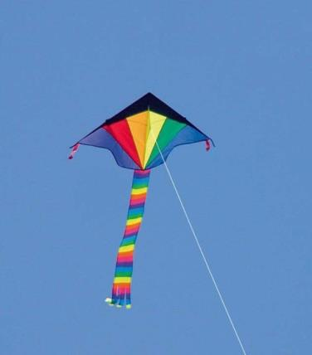
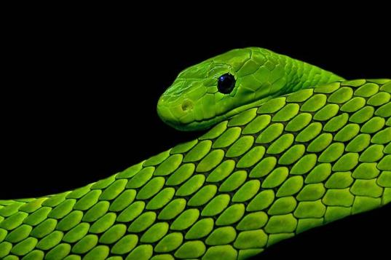
Ответ: Змей
Детская игрушка на ниточке, запускаемая в небо.
Назад

Slide 10
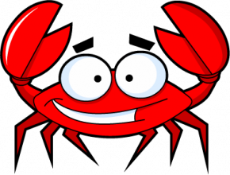
Ответ: Краб
Эмблема на форменной фуражке моряков
Назад

Slide 11
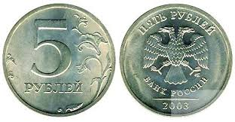
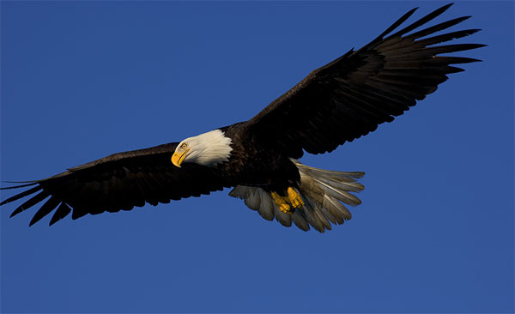
Ответ: Орел
Сторона монеты, противоположной решке.
Назад

Slide 12
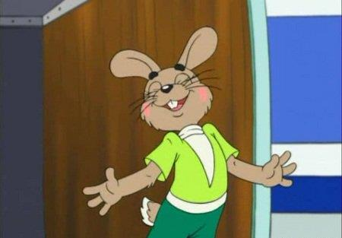
Ответ: Заяц
Автобусный безбилетник.
Назад

Slide 13
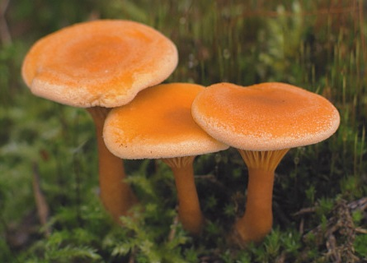
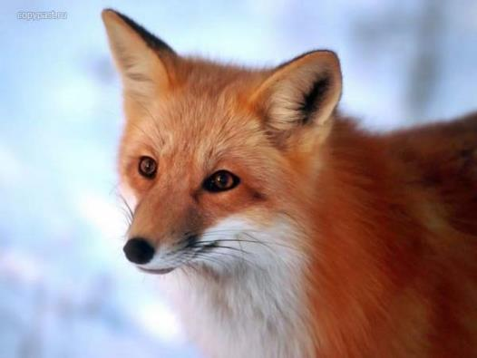
Ответ: Лисичка
Грибы рыжего цвета
Назад

Slide 14
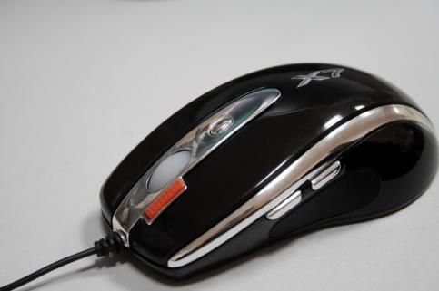
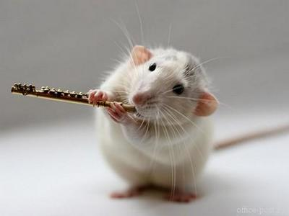
Ответ: Мышь
Устройство ввода информации в компьютер.
Назад

Slide 15
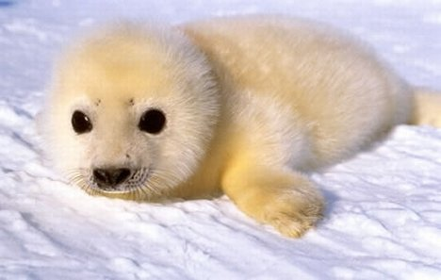
Ответ: Морж
Любитель зимнего плавания.
Назад

Slide 16
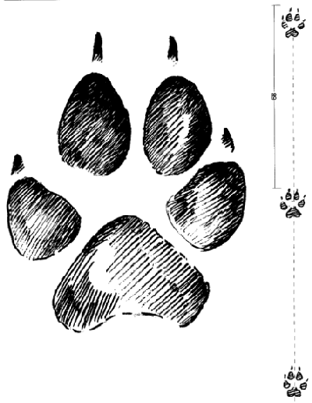
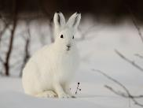
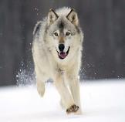
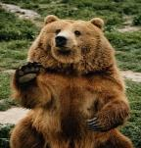
Угадай чей след ?
Назад

Slide 17
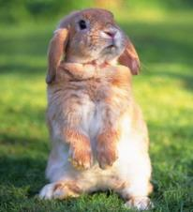
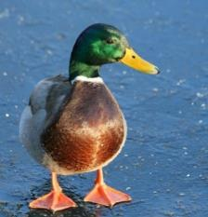
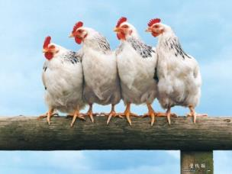
Угадай чей след ?
Назад

Slide 18
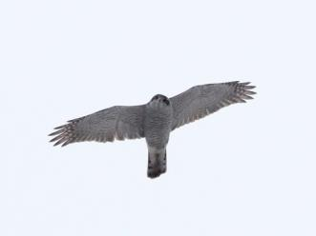
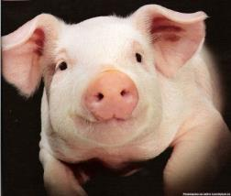
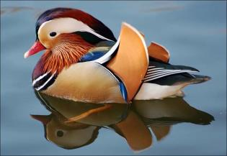
Угадай чей след ?
Назад

Slide 19
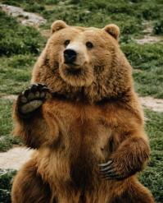
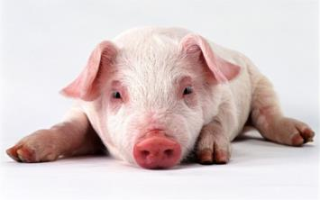
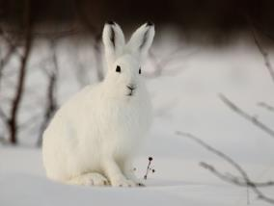
Угадай чей след ?
Назад

Slide 20
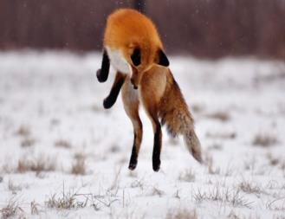
Угадай чей след ?
Назад

Slide 21
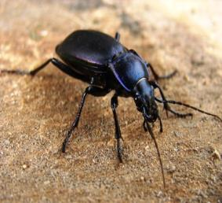
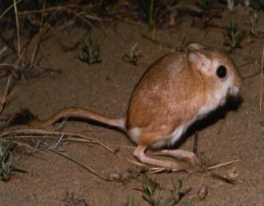
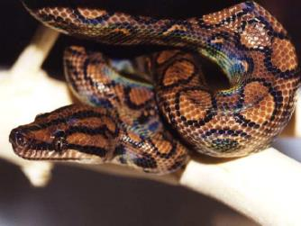
Угадай чей след ?
Назад

Slide 22
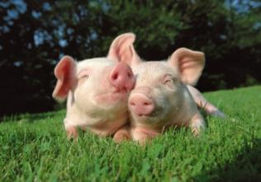
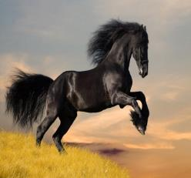
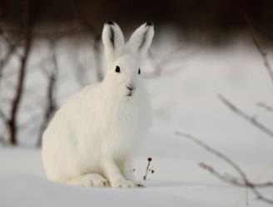
Угадай чей след ?
Назад

Slide 23
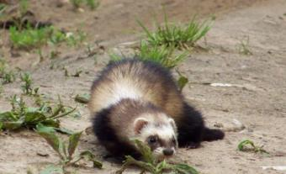
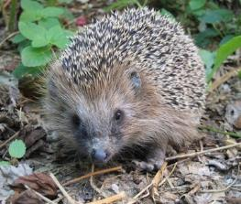
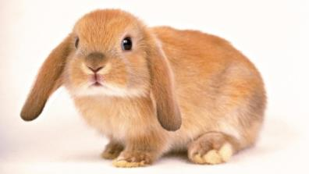
Угадай чей след ?
Назад

Slide 24
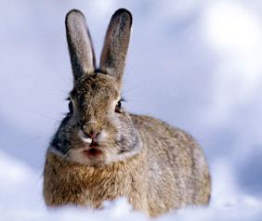
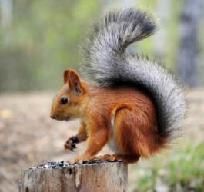
Угадай чей след ?
Назад

Slide 25
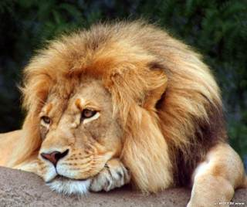
Закончите фразу
Смелый, как ...
лев
Назад

Slide 26
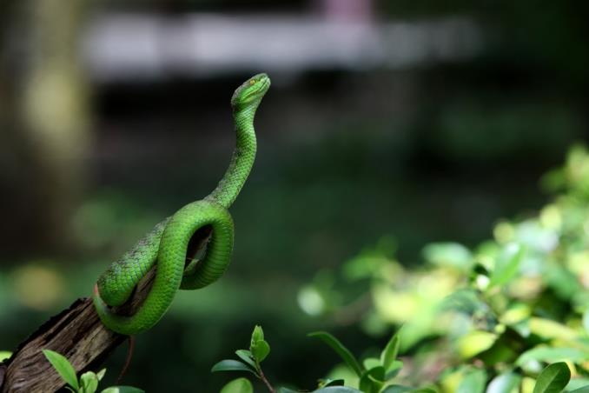
Закончите фразу
Коварная, как ...
змея
Назад

Slide 27
Закончите фразу
Трусливый, как ...
заяц
Назад

Slide 28
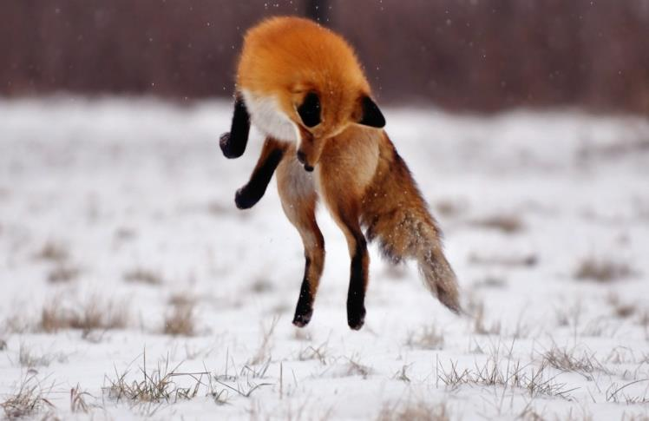
Закончите фразу
Хитрый, как ...
лиса
Назад

Slide 29
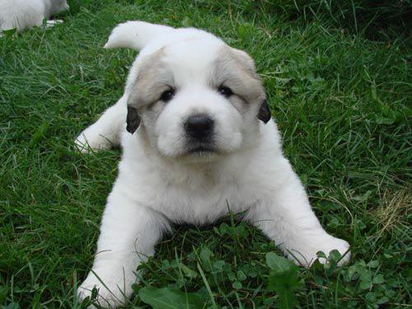
Закончите фразу
Злой, как ...
собака
Назад

Slide 30
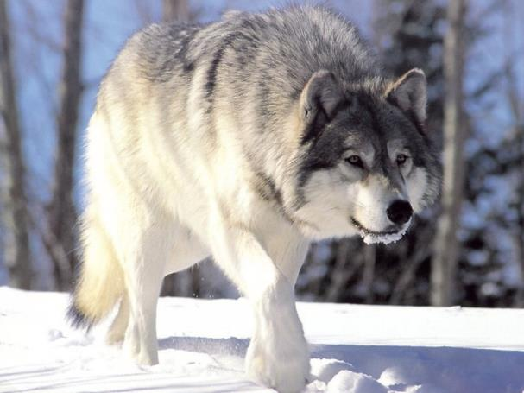
Закончите фразу
Голодный, как ...
волк
Назад

Slide 31
Закончите фразу
Упрямый, как
осёл
Назад

Slide 32
Закончите фразу
Вольный, как ...
птица
Назад

Slide 33
Закончите фразу
Верный, как ...
пёс
Назад

Slide 34
Закончите фразу
Тихий, как ...
мышь
Назад

